Slide 1
ΠΑΡΟΥΣΙΑΣΗ DATABΑSE ΑΛΥΣΙΔΑΣ ΓΥΜΝΑΣΤΗΡΙΩΝ
ΟΜΑΔΑ 32 ΚΟΤΣΩΝΗΣ ΙΩΑΝΝΗΣ-ΝΕΚΤΑΡΙΟΣ ΠΑΠΑΔΗΜΗΤΡΙΟΥ ΑΠΟΣΤΟΛΟΣ

Slide 2
Σκοπός της DataBase
Να εντοπίζει τον εξοπλισμό και τους χώρους κάθε γυμναστηρίου της αλυσίδας.
Να κρατάει αρχείο των υπαλλήλων.
Να κρατάει αρχείο των πελατών.
Η βάση κρατάει στοιχεία για την άθληση του πελάτη.
Το γυμναστήριο δεν νοικίαζει χώρους σε πελάτες και ούτε συνεργάζετε με σωματεία.
Ο πελάτης μπορεί να αθληθεί σε όλα τα γυμναστήρια της αλυσίδας
Παραδοχές μικρόκοσμου

Slide 3
Σκοπός και ιδιότητες εφαρμογής
Σκοπός της εφαρμογής είναι η εύκολη αναζήτηση στοιχείων μέσα στην βάση από τους υπαλλήλους και τους υπεύθυνους του γυμναστηρίου μέσο ενός GUI. Κάθε χρήστης έχει διαφορετικές άδειες για την αναζήτηση
Για τους απλούς χρήστες (υπαλλήλους):
Αναζήτηση πελατών.
Επεξεργασία στοιχείων πελατών.
Προσθήκη και αφαίρεση πελατών από τη βάση.

Slide 4
Σκοπός και ιδιότητες εφαρμογής
Για τους υπεύθυνους:
Μπορούν να κάνουν ότι κάνουν και οι απλοί χρήστες.
Μπορούν να αναζητήσουν στοιχεία των υπαλλήλων, εξοπλησμού και των χώρων.
Μπορούν να τρέξουν επιπλέον εντολές με την εισαγωγή ενός Password.

Slide 5
Ανάλυση λειτουργίας του γυμναστηρίου.
Βασικές φυσικές οντότητες:
Οι υπάλληλοί.
Οι χώροι.
Ο εξοπλισμός.
Οι πελάτες.
Απαραίτητες οντότητες:
Οι προπονήσεις.
Τα πακέτα.
Οι πληρωμές.

Slide 6
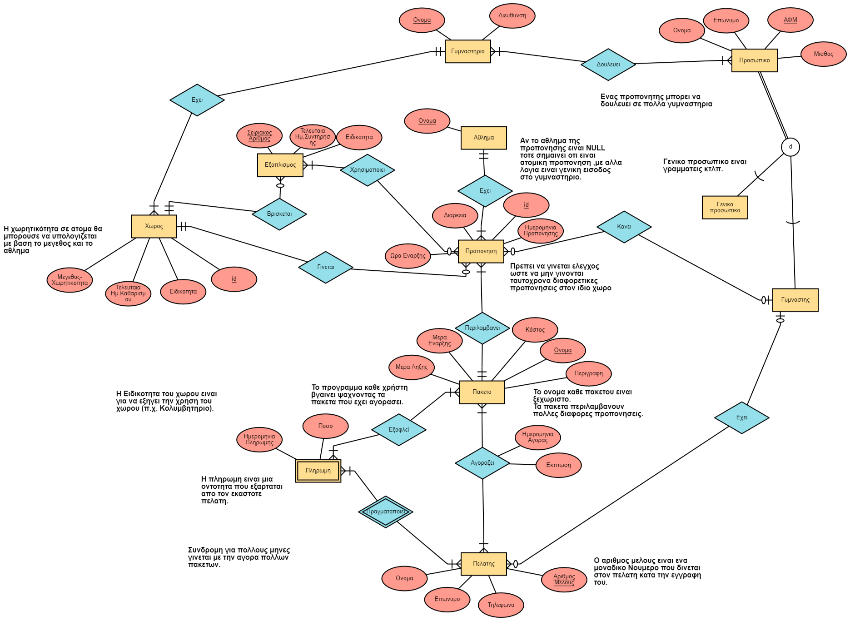

Slide 7
